Slide 1
Simulationsprojekt
Waldbrand-Simulation

Slide 2

Gliederung
Projektumfeld
Projektziel
Projektthema
Projektphasen
Anforderungen
Entwurf der Benutzeroberfläche
Umsetzung
Zielerreichung
Lessons Learned
Ausblick

Slide 3

Projektumfeld
Auftrag wurde im Berufsschulunterricht erteilt
Zusammensetzung aus Lernfeldern 10, 11 und 12
Umsetzung des Projekts erfolgte
innerhalb des Berufsschulunterrichts
im Ausbildungsbetrieb
im Home-Office

Slide 4

Projektziel
Programmierung einer Simulation
Simulation = möglichst realitätsnahe Nachbildung von Geschehen der Wirklichkeit
Ergebnis ist nicht vorhersehbar
Beeinflussung durch Eingabeparameter und Zufallsfaktoren

Slide 5

Projektthema
Simulation eines Waldbrandes
Rasterbasierte 2D-Darstellung
Zündquellen: Manuelle Brände und Blitzeinschläge
Einflussfaktoren: Wind, Klima und Topografie

Slide 6
Projektplanung
Projektphasen
Projektplanung
Analysephase
Entwurfsphase
Implementations- und Testphase
Dokumentations-
phase

Slide 7
Analysephase
Anforderungen
min. 7 Eingabeparameter
min. 3 Zufallsfaktoren
zeitabhängige Simulation
min. 3 verschiedene Geschwindigkeiten
Auswertung der Ergebnisse
grafische Benutzeroberfläche
Animation
verfügbar als Windowsanwendung (.exe)
Clean-Code-Prinzipien einhalten

Slide 8
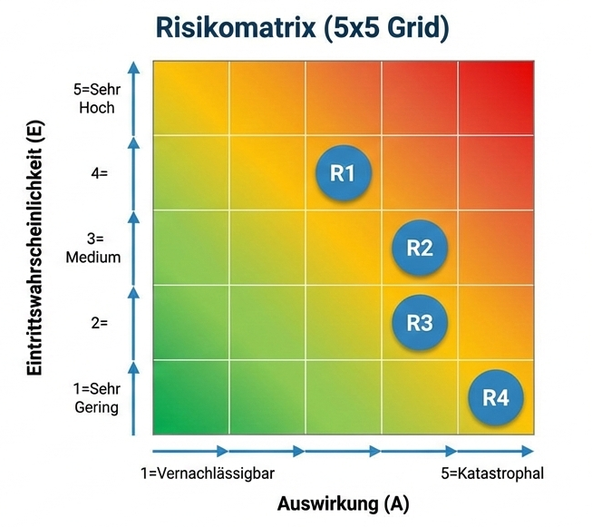
Analysephase
Risikoanalyse
E: Eintrittswahrscheinlichkeit
A: Auswirkung
R: Gesamtrisiko (E x A)
Risiko | E | A | R | Gegenmaßnahmen (Mitigation)
Performance-Probleme bei hoher Baumdichte oder komplexen Effekten | 4 | 3 | 12 | Implementierung eines Grafikeinstellungsfensters zur Deaktivierung rechenintensiver Effekte.
Zeitverzug durch zu hohe Komplexität der Visualisierung | 3 | 4 | 12 | Priorisierung der Kernfunktionen und Nutzung von einer Checkliste zur Fortschrittskontrolle.
Fehlerhafte Simulationslogik (unrealistisches Brandverhalten) | 2 | 4 | 8 | Durchführung von Black-Box-Tests und Definition valider Wertebereiche für Slider.
Datenverlust des Quellcodes während der Entwicklung | 1 | 5 | 5 | Redundante Speicherung und Versionierung mittels Git und GitHub.

Slide 9


Entwurfsphase
Entwurf der Benutzeroberfläche: Startseite

Slide 10


Entwurfsphase
Entwurf der Benutzeroberfläche: Grafikseite

Slide 11


Entwurfsphase
Entwurf der Benutzeroberfläche: Simulation

Slide 12


Entwurfsphase
Entwurf der Benutzeroberfläche: Auswertung

Slide 13

Implementierung
Umsetzung
Umsetzung mit WPF
Programmiersprache: C#
Ablauf:
Entwicklung der Benutzeroberfläche
Erstellen der Seiten, Baum-Objekte, Windpfeil-Kompass und Overlay
Entwicklung der Logik
Generierung des Waldes zum Anwendungsstart
inklusive Terrains, Bäume und gesetzte Werte
Verhalten der Einflussfaktoren auf den Brand
Zündquellen
Overlay-Funktionen (Editieren)
Notes:
TargetFramework: .NET 8, LanguageVersion: C# 12

Slide 14
Umsetzung
Status
Chase ball
Dribble
Kick ball
Receive ball
Return to home region
Support Attacker
Wait
Lost duell

Slide 16


Notes:
Auswertung vom Simulationsvideo im GIF eben. (Folie zuvor) + CSV-Daten: „Export CSV“-Button.

Slide 17

Zielerreichung
zur Überprüfung: Durchführung eines Black-Box-Tests
verliefen positiv
Anforderungen wurden erfüllt
erfolgreiche Abgabe der Simulation inklusive Dokumentation

Slide 18

Lessons Learned
eigenständige Planung und Durchführung eines Projektes
Zeitplanung
Ressourcenmanagement
Arbeit mit WPF und ausgiebige Nutzung einer Zeichenfläche
Anwendung des MVVM-Entwurfsmusters
Notes:
„MVVM“ steht für: „Model View ViewModel“-Architektur. 1. Model (Das Datenmodell Z.b: TerrainCell.cs), 2. View (Die Ansicht: GUI/XAML), 3. ViewModel (Das Bindeglied. Z.b: GraphicsViewModel.cs)
„Besonders lehrreich war für mich die Herausforderung, die Berechnungslogik (Model) so vom ViewModel zu trennen, dass die UI auch bei hoher Simulationsgeschwindigkeit flüssig bleibt.“

Slide 19
Ausblick
Projekt ist abgeschlossen
keine Weiterführung geplant
Möglichkeiten zur Weiterentwicklung
Brandverhalten steuerbar durch Bodentypen: (Gras, Wasser, Steine…)
Baum-Visualisierung mit Bildern verbessern
Einführung von Soundeffekten
Notes:
Projekt-Abgabe war am 6.2.26.
„Das Projekt ist in seinem jetzigen Umfang abgeschlossen und erfüllt alle Anforderungen. Aufgrund der modularen MVVM-Architektur ist es jedoch jederzeit bereit für die genannten Erweiterungen.“

Slide 20
Vielen Dank für Ihre Aufmerksamkeit.
Deutsche-Med-Platz 2 • 18057 Rostock
0381-454880 • info@gecko.de • gecko.de

